Slide 1
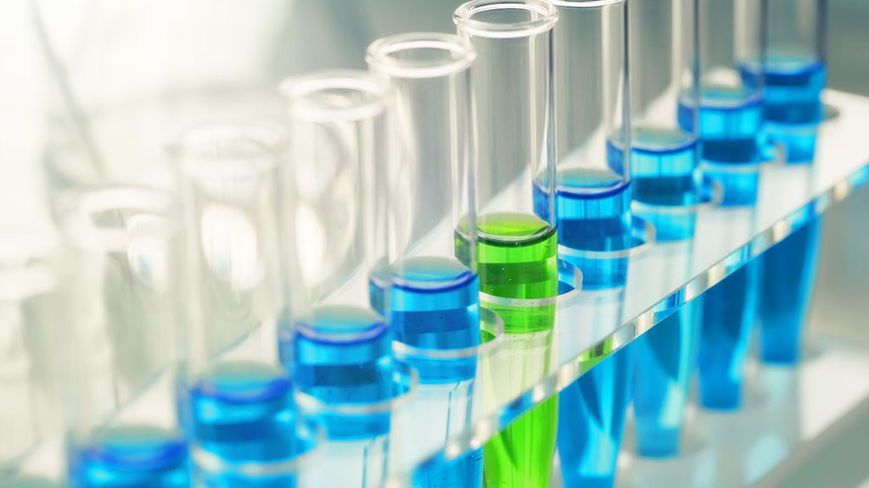
排查落实练八 水溶液中的离子平衡

Slide 2
内容索引
一、正误判断•
辨析概念
二、简答专练•
规范语言
三、滴定实验问
题再思考

Slide 3
1
正误判断• 辨析概念
(一)弱电解质的电离平衡部分
1.某醋酸溶液的pH＝a，将此溶液稀释1倍后，溶液的pH＝b，则a＞b( )
2.在滴有酚酞溶液的氨水里，加入NH₄Cl至溶液恰好无色，则此时溶液的pH＜7( )
3.1.0×10^{－3}mol·L^{－1}盐酸的pH＝3.0,1.0×10^{－8}mol·L^{－1}盐酸的pH＝8.0( )
4.25 ℃时若1 mL pH＝1的盐酸与100 mL NaOH溶液混合后，溶液的pH＝7，则NaOH溶液的pH＝11( )
×
×
×
√
答案

Slide 4
5.分别和等物质的量的盐酸和硫酸反应时，消耗NaOH的物质的量相同( )
6.pH＝4的醋酸加水稀释过程中，所有离子浓度都降低( )
7.0.1 mol·L^{－1} CH₃COOH溶液中加入冰醋酸，醋酸的电离程度变小( )
8.在室温下，CH₃COOH分子可以完全以分子的形式存在于pH＝8的溶液中( )
9.强电解质溶液中没有分子，只有离子( )
×
×
√
×
×
答案

Slide 5
(二)水的电离和溶液的pH部分
1.pH＝6的溶液呈酸性( )
2.只要是纯水，肯定呈中性( )
3.纯水的pH＝7( )
4.无论在酸溶液中还是碱溶液中，由水电离出的c(H＋)＝c(OH－)( )
5.pH＝0，溶液中c(H＋)＝0 mol·L^{－1}( )
×
√
×
√
×
答案

Slide 6
6.某溶液中滴入酚酚呈无色，溶液呈酸性( )
7.用pH试纸测定溶液的pH值，不能用水浸湿，否则一定会产生误差( )
8.pH＝5.6的CH₃COOH与CH₃COONa混合溶液中，c(Na＋) >c(CH₃COO－)( )
9.两种醋酸的物质的量浓度分别为c₁和c₂，pH分别为a和a＋1，则c₁＝10c₂ ( )
10.将Ca(OH)₂的饱和溶液加热，pH和K_{w}均增大( )
×
×
×
×
×
答案

Slide 7
(三)盐类水解部分
1.NaHS水溶液中只存在HS－的电离和水解两种平衡( )
2.在饱和氨水中加入同浓度的氨水，平衡正向移动( )
3.HA比HB更难电离，则NaA比NaB的水解能力更强( )
4.HA－比HB－更难电离，则NaHA溶液的pH值一定比NaHB溶液的大( )
5.常温下，pH＝1的CH₃COOH溶液与pH＝2的CH₃COOH溶液相比，两溶液中由H₂O电离出的c(H＋)是10∶1( )
×
×
√
×
×
答案

Slide 8
6.常温下，pH＝2与pH＝3的CH₃COOH溶液，前者的c(CH₃COOH)是后者的10倍( )
7.强电解质溶液中一定不存在电离平衡( )
8.改变条件使电离平衡正向移动，溶液的导电能力一定增强( )
9.只有pH＝7的溶液中才存在c(H＋)＝c(OH－)( )
10.将NH₄Cl溶于D₂O中，生成物是NH₃· D₂O和H＋( )
×
×
×
×
×
答案

Slide 9
11.常温下，pH＝7的氯化铵和氨水的混合溶液中，离子浓度顺序为：
＝c(Cl－)＞c(OH－)＝c(H＋)( )
12.中和pH和体积均相同的盐酸和醋酸，消耗NaOH的体积相同( )
13.常温下，同浓度的Na₂S和NaHS，前者的pH大( )
14.0.1 mol·L^{－1}的CH₃COOH溶液加水稀释，CH₃COOH的电离平衡向正反应方向移动，n(H＋)增大( )
15.25 ℃时，将pH＝3的HA和pH＝11的BOH等体积混合，所得溶液的pH<7，则NaA溶液的pH>7( )
√
×
√
√
√
答案

Slide 10
16.将AlCl₃溶液和Na₂SO₃溶液分别蒸干并灼烧，得到Al₂O₃和Na₂SO₃( )
17.在NaHSO₄溶液中，c(H＋)＝c(OH－)＋ ( )
18.常温下，向10 mL pH＝12的氢氧化钠溶液中加入pH＝2的HA至pH＝7，所得溶液的总体积≤20 mL( )
19.常温下，等体积的盐酸和CH₃COOH的pH相同，由水电离出的c(H＋)相同( )
20.CH₃COONa和CH₃COOH以任意比例混合，都有c(Na＋)＋c(H＋)＝c(CH₃COO－)＋c(OH－)( )
×
√
√
√
√
答案

Slide 11
21.同 的溶液：①NH₄Al( SO₄)₂ ②NH₄Cl ③NH₃·H₂O
④CH₃COONH₄溶液，物质的量浓度最大的是③( )
22.溶液均为0.1 mol·L^{－1}的①CH₃COOH ②NH₄Cl
③H₂SO₄三种溶液中，由水电离出的c(H＋)：②>①>③( )
23.常温下，体积和浓度都相同的盐酸和CH₃COOH，中和NaOH的能力盐酸强( )
24.将纯水加热，K_{w}变大，pH变小，酸性变强( )
25.0.1 mol·L^{－1}氨水中加入CH₃COONH₄固体，c(OH－)/c(NH₃·H₂O)比值变大( )
√
√
×
×
×
答案

Slide 12
26.用标准NaOH溶液滴定未知浓度的CH₃COOH到终点时，c(Na＋)＝c(CH₃COO－)( )
27.室温时，将x mL pH＝a的稀NaOH溶液与y mL pH＝b的稀盐酸混合充分反应，若x＝10y，且a＋b＝14，则pH>7( )
28.酸性溶液中不可能存在NH₃·H₂O分子( )
29.NH₄HSO₄溶液中各离子浓度的大小关系是c(H＋)>
＞c(OH—)( )
30.某温度下，Ba(OH)₂溶液中，K_{w}＝10^{－12}，向pH＝8的该溶液中加入等体积pH＝4的盐酸，混合溶液的pH＝7( )
×
√
×
√
×
答案

Slide 13
31.任意稀盐酸溶液中c(H＋)的精确计算式可以表示为c(H＋)＝c(Cl－)＋K_{w}/c(H＋)( )
32.将pH＝3的盐酸和pH＝3的醋酸等体积混合，其pH＝3( )
33.室温时，向等体积 pH＝a的盐酸和pH＝b的CH₃COOH中分别加入等量的氢氧化钠后，两溶液均呈中性，则a>b( )
34.物质的量浓度相等的CH₃COOH和CH₃COONa溶液等体积混合：2c(Na＋)＝c(CH₃COOH)＋c(CH₃COO－)( )
35.常温下，NaB溶液的pH＝8，c(Na＋)－c(B－)＝9.9×10^{－7} mol·L^{－1}( )
√
√
×
√
√
答案

Slide 14
36.在一定条件下，某溶液的pH＝7，则c(H＋)一定为1×10^{－7}mol·L^{－1}，其溶质不可能为NaOH( )
37.常温下，浓度均为0.2 mol·L^{－1}的NaHCO₃和Na₂CO₃溶液中，都存在电离平衡和水解平衡，分别加入NaOH固体恢复到原来的温度， 均增大( )
38.已知乙酸(HA)的酸性比甲酸(HB)弱，在物质的量浓度均为0.1 mol·L^{－1}的NaA和NaB混合溶液中，有c(Na＋)＞c(B－)＞c(A－)＞c(OH－)＞c(HA)＞c(HB)＞c(H＋)( )
×
√
√
答案

Slide 15
39.pH相同的CH₃COONa溶液、C₆H₅ONa溶液、Na₂CO₃溶液、NaOH溶液，其浓度：c(CH₃COONa)>c(C₆H₅ONa)>c(Na₂CO₃)>c(NaOH)( )
40.一定温度下，pH相同的溶液，由水电离产生的c(H＋)相同( )
√
×
答案
返回

Slide 16
2
简答专练•规范语言
1.在80 ℃时，纯水的pH值小于7，为什么？
答案 已知室温时，纯水中的c(H＋)＝c(OH－)＝10^{－7} mol·L^{－1}，又因水的电离(H₂O H＋＋OH－)是吸热反应，故温度升高到80 ℃，电离程度增大，致使c(H＋)＝c(OH－)>10^{－7} mol·L^{－1}，即pH<7。
答案

Slide 17
2.甲、乙两瓶氨水的浓度分别为1 mol·L^{－1}和0.1 mol·L^{－1}，则甲、乙两瓶氨水中c(OH－)之比 (填“大于”、“等于”或“小于”)10。请说明理由。
答案 甲瓶氨水的浓度是乙瓶氨水的浓度的10倍，故甲瓶氨水的电离程度比乙瓶氨水的电离程度小，所以甲、乙两瓶氨水中c(OH－)之比小于10。
小于
答案

Slide 18
3.(1)若在空气中加热MgCl₂·6H₂O，生成的是Mg(OH)Cl或MgO，写出相应反应的化学方程式____________________________________________
MgCl₂·6H₂O===Mg(OH)Cl＋HCl↑＋5H₂O↑，
____________________________________________________________________。
用电解法制取金属镁时，需要无水氯化镁。在干燥的HCl气流中加热MgCl₂·6H₂O时，能得到无水MgCl₂，其原因是______________________
______________________________________________________________________。
在干燥的HCl气流中，抑制了MgCl₂的水解，且带走MgCl₂·6H₂O受热产生的水蒸气，故能得到无水MgCl₂
答案

Slide 19
(2)Mg(OH)₂沉淀中混有的Ca(OH)₂应怎样除去？写出实验步骤。
答案 加入MgCl₂溶液，充分搅拌，过滤，沉淀用水洗涤。
4.为了除CuSO₄溶液中的FeSO₄，其操作是滴加H₂O₂溶液，稍加热；当Fe^{2＋}完全转化后，慢慢加入Cu₂(OH)₂CO₃粉末，搅拌，以控制pH＝3.5；加热煮沸一段时间，过滤，用稀硫酸酸化滤液至pH＝1。控制溶液pH＝3.5的原因是 。
使Fe^{3＋}全部转化为Fe(OH)₃沉淀，而Cu^{2＋}不会转化为Cu(OH)₂沉淀
答案

Slide 20
5.硅酸钠水溶液俗称水玻璃。取少量硅酸钠溶液于试管中，逐滴加入饱和氯化铵溶液，振荡。写出实验现象并给予解释________________________
____________________________________________________________________________________。
6.常温下，0.1 mol·L^{－1} NaHCO₃溶液的pH大于8,则溶液中c(H₂CO₃)_
(填“>”、“＝”或“<”)，原因是________________________________
________________________________________________________________
____________(用离子方程式和必要的文字说明)。
>
答案

Slide 21
7.为了除去氨氮废水中的NH₃，得到低浓度的氨氮废水，采取以下措施，加入NaOH溶液，调节pH至9后，升温至30 ℃，通空气将氨赶出并回收。
(1)用离子方程式表示加NaOH溶液的作用 。
(2)用化学平衡原理解释通空气的目的_______________________________
_____________________________________________。
废水中的NH₃被空气带走,使NH₃·H₂O
NH₃＋H₂O的平衡向正反应方向移动，利于除氨
答案

Slide 22
8.电解饱和食盐水实验中，为了获得更多的Cl₂，要用盐酸控制阳极区溶液的pH在2～3，用化学平衡移动原理解释盐酸的作用_________________
______________________________________________________________________________________________________________________________________________________________。
由于阳极上生成氯气，而氯气可溶于水，并发生下列反应Cl₂＋H₂OHCl＋HClO，根据平衡移动原理可知增大盐酸的浓度可使平衡向逆反应方向移动，减少氯气在水中的溶解，有利于氯气的逸出
答案

Slide 23
9.铈(Ce)是地壳中含量最高的稀土元素。在加热条件下CeCl₃易发生水解，无水CeCl₃可用加热CeCl₃·6H₂O和NH₄Cl固体混合物的方法来制备。其中NH₄Cl的作用是 。
10.利用浓氨水分解制备NH₃，应加入NaOH固体，试用化学平衡原理分析NaOH的作用。
分解出HCl气体，抑制CeCl₃水解
答案

Slide 24
11.某工艺流程通过将AgCl沉淀溶于NH₃的水溶液，从含金、银、铜的金属废料中来提取银。已知在溶解后的溶液中测出含有[Ag(NH₃)₂]＋，试从沉淀溶解平衡移动的角度解释AgCl沉淀溶解的原因__________________
________________________________________________________________________________________________________________________________________。
AgCl固体在溶液中存在沉淀溶解平衡AgCl(s)Ag＋(aq)＋Cl－(aq)，由于Ag＋和NH₃·H₂O结合成[Ag(NH₃)₂]＋使Ag＋浓度降低，导致AgCl的沉淀溶解平衡向着溶解的方向移动
答案

Slide 25
向纯碱溶液中滴入酚酞溶液，溶液呈红色；若再向该溶液中滴入过量氯化钙溶液，产生白色沉淀，且溶液的红色褪去
___________________________________________________________
____________________________________________。
向纯碱溶液中滴入酚酞溶液，溶液显红色；若再加热该溶液，溶液的红色加深
_____________________________________________________________
________。
答案
返回

Slide 26
3
滴定实验问题再思考
问题1.酸式滴定管怎样查漏？
答案 将旋塞关闭，滴定管里注入一定量的水，把它固定在滴定管夹上，放置10分钟，观察滴定管口及旋塞两端是否有水渗出，旋塞不渗水才可使用。
问题2.酸碱中和滴定实验操作的要点是什么？如何判断滴定终点？(以标准氢氧化钠溶液滴定未知浓度的盐酸为例，酚酞作指示剂)
答案 左手控制玻璃球，右手摇动锥形瓶，眼睛注视锥形瓶内溶液颜色的变化，当滴入最后一滴氢氧化钠溶液，溶液由无色变为浅红色，且半分钟内不恢复。答题模板：滴入最后一滴标准液，溶液变色，且半分钟内不恢复，视为滴定终点。
答案

Slide 27
问题3.在酸碱中和滴定时，滴定管或锥形瓶未润洗，对滴定结果有何影响？(注：用标准液滴定未知液)
答案 滴定管未润洗，所测结果偏高；锥形瓶未润洗无影响。
问题4.滴定前读数正确，滴定完毕俯视或仰视读数对滴定结果有何影响？(注：用标准液滴定未知液)
答案 俯视读数，结果偏低；仰视读数，结果偏高。
答案

Slide 28
问题5.下表是某学生三次实验的记录数据，依据数据计算该NaOH溶液的物质的量浓度
滴定次数 | 待测NaOH溶液的体积/mL | 0.100 0 mol·L^{－1}盐酸的体积/mL
 |  | 滴定前刻度 | 滴定后刻度 | 溶液体积/mL
第一次 | 25.00 | 0.00 | 26.11 | 26.11
第二次 | 25.00 | 1.56 | 30.30 | 28.74
第三次 | 25.00 | 0.22 | 26.31 | 26.09
答案

Slide 30
问题6.常温下某同学测定土壤浸出液的酸碱性，用氨水滴定一定体积的浸出液，所得溶液的pH记录如下：
加氨水体积/mL | 0 | 2 | 4 | 6 | 8 | 10 | 12 | 14 | 16
溶液的pH | 4 | 4 | 4 | 4 | 6 | 8 | 10 | 10 | 10
根据上述表中信息，回答下列问题
(1)所测土壤酸碱性如何？
答案 土壤呈酸性
(2)所用氨水的pH和c(OH－)分别为多少？
答案 pH＝10 c(OH－)＝10^{－4}mol·L^{－1}
答案

Slide 31
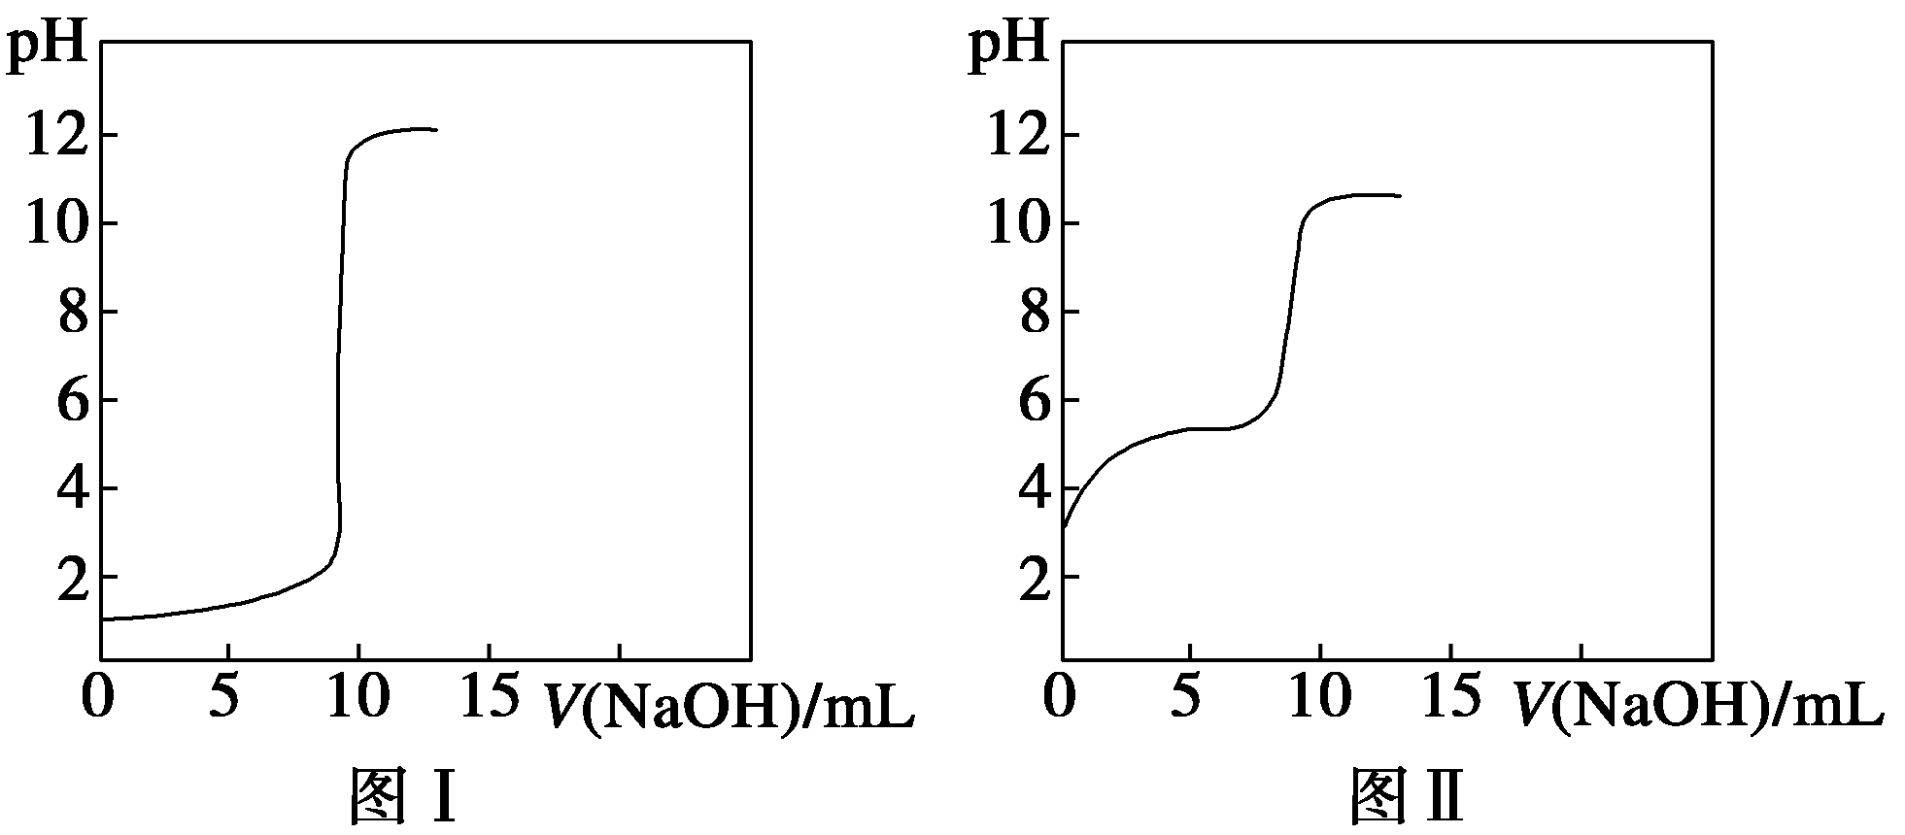
问题7.用0.1 mol·L^{－1}的NaOH溶液分别滴定0.1 mol·L^{－1}的HCl、0.1 mol·L^{－1}的CH₃COOH所得pH变化曲线如下：
则 是NaOH滴定CH₃COOH的pH变化曲线，判断的理由是___________
_________________________________________。
图Ⅱ
CH₃COOH为
弱电解质，0.1 mol·L^{－1}的CH₃COOH的pH大于1
答案

Slide 32
问题8.用标准酸性KMnO₄溶液测定某补血口服液中Fe^{2＋}的含量时，酸性KMnO₄溶液应放在酸式滴定管中，判断滴定终点的方法______________
_____________________________________________。
问题9.测定维生素C(C₆H₈O₆)含量的方法：向其溶液中加入过量的碘水，发生反应：C₆H₈O₆＋I₂―→ C₆H₆O₆＋2HI，然后用已知浓度的Na₂S₂O₃滴定过量的碘，发生反应：
可选用 作指示剂，滴定终点的现象是 。
滴入最后一滴酸
性KMnO₄溶液，溶液呈浅红色，且半分钟内不褪色
淀粉溶液
滴入最后一滴Na₂S₂O₃溶液，蓝色褪去，且半分钟不恢复
答案
返回

Slide 33
本课结束
www.91taoke.com
更多精彩内容请登录：

